Slide 1


Proyecto:
Implementación del Sistema de Gestión Integral de Desechos Sólidos del Cantón Puerto Quito

Slide 2
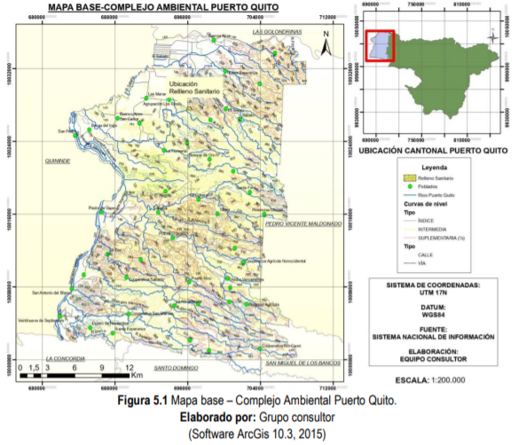
Descripción del área de estudio
El Complejo Ambiental Puerto Quito, se encuentra situado al norte del Cantón Puerto Quito, con un área de 16 hectáreas, el establecimiento es el espacio receptor de todos los residuos sólidos provenientes del proceso de barrido y recolección del cantón; aquí se desarrollan diferentes procesos para la gestión de residuos sólidos peligrosos y no peligrosos.

Slide 3
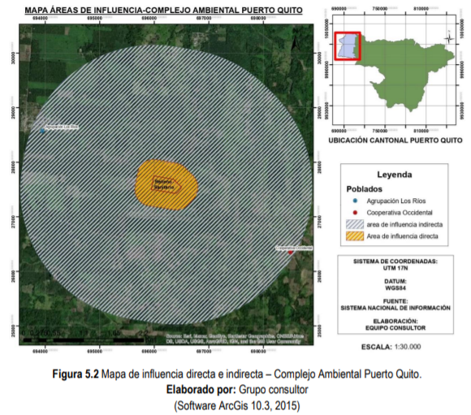
Determinación de áreas de influencia
Área de influencia indirecta
Área del Complejo ambiental con un radio de acción de 2.5 Km, incluyendo la Cooperativa Occidental No. 1 y el recinto Agrupación los Ríos
Área de influencia directa
Complejo Ambiental Puerto con un radio de acción de 300 metros a la redonda.

Slide 4
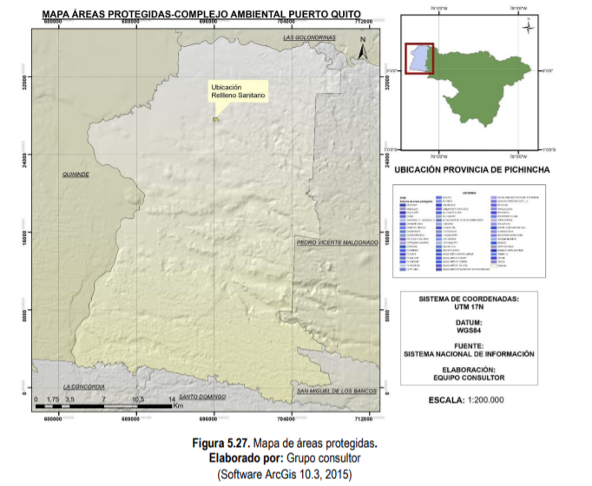
Áreas protegidas
Pese a su basta variedad de especies animales y vegetales, toda la circunscripción cantonal ni el proyecto Complejo ambiental Puerto Quito NO INTERSECA con el Sistema Nacional de Áreas Protegidas (SNAP), Patrimonio Forestal del Estado (PFE), Bosques y Vegetación Protectora (BVP). De manera gráfica en la siguiente figura se puede evidenciar lo antes mencionado:

Slide 5
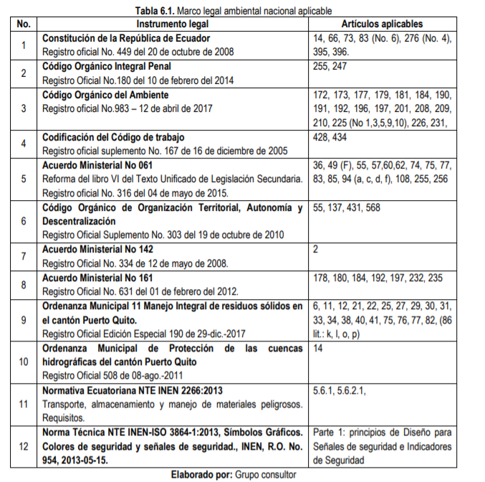
Marco legal ambiental aplicable

Slide 6
Procesos del Sistema de Gestión Integral de Desechos Sólidos del Cantón Puerto Quito
Servicio de barrido
Servicio de recolección de residuos comunes
Aprovechamiento de residuos orgánicos
Aprovechamiento de material inorgánico
Disposición final
Gestión de residuos sanitarios peligrosos

Slide 7
Servicio de barrido
El servicio de barrido se brinda únicamente en la cabecera cantonal y en el recinto Simón Bolívar – La Sexta
2 jornadas de 6h00-10h00 y de 12-14h00

Slide 8
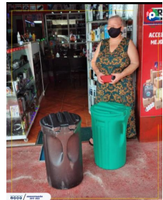
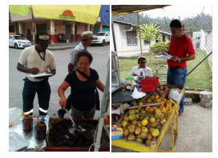
Servicio de recolección de residuos comunes
La municipalidad ha venido ejecutando desde hace aproximadamente 15 años un programa de clasificación de residuos desde la fuente

Slide 9
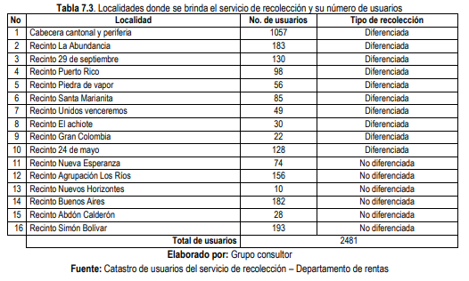
Servicio de recolección de residuos comunes

Slide 10
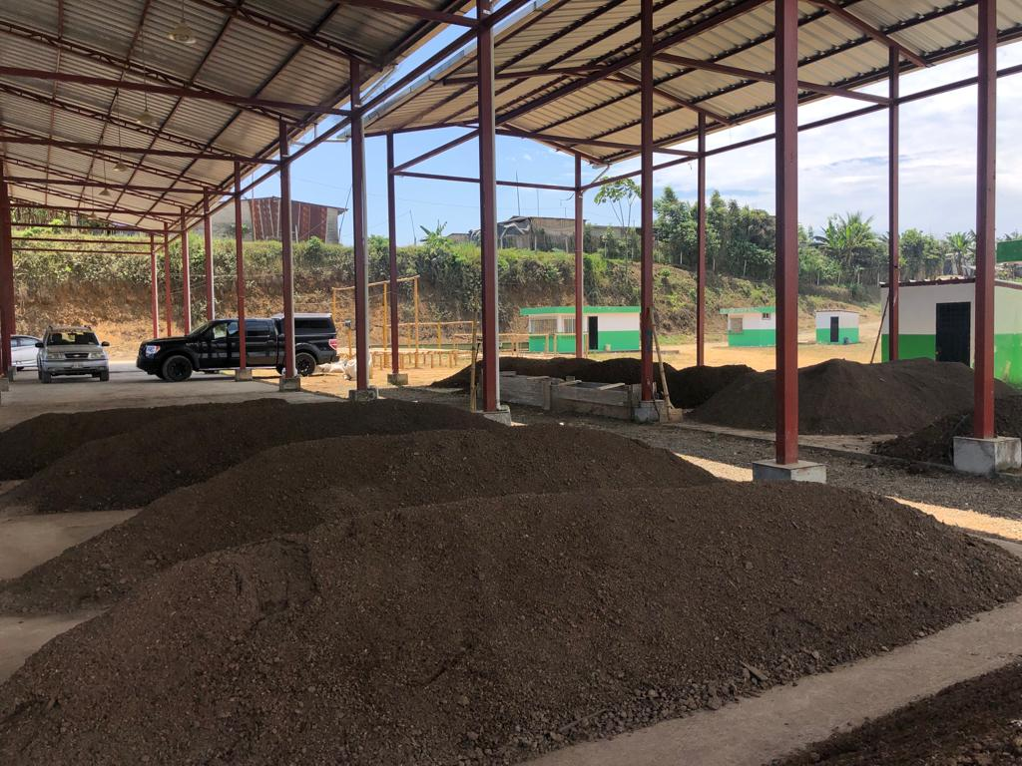
Programas de aprovechamiento de residuos ejecutados por la municipalidad
La elaboración del abono orgánico mediante el uso de microorganismos eficientes parte de la recolección selectiva de desechos sólidos
14 asociaciones agrícolas

Slide 11
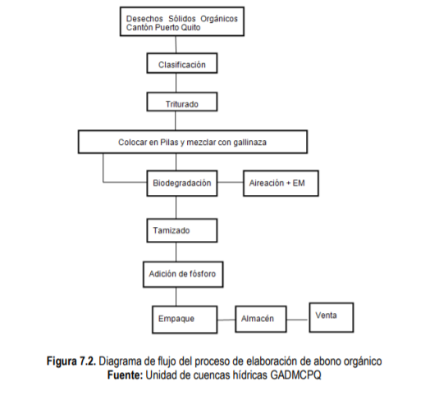
Programas de aprovechamiento de residuos ejecutados por la municipalidad

Slide 12
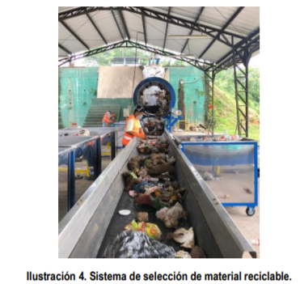
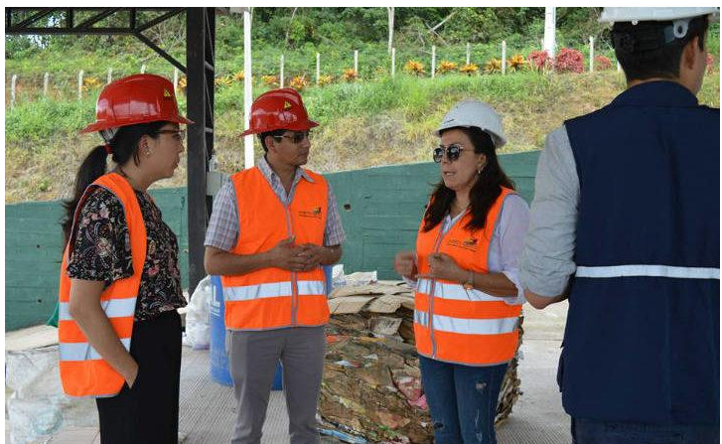
Aprovechamiento de material inorgánico – Galpón de reciclaje complejo Ambiental Puerto Quito
- Papel - Cartón - Chatarra - Plásticos en general - Botellas tipo PET - Vidrio

Slide 13
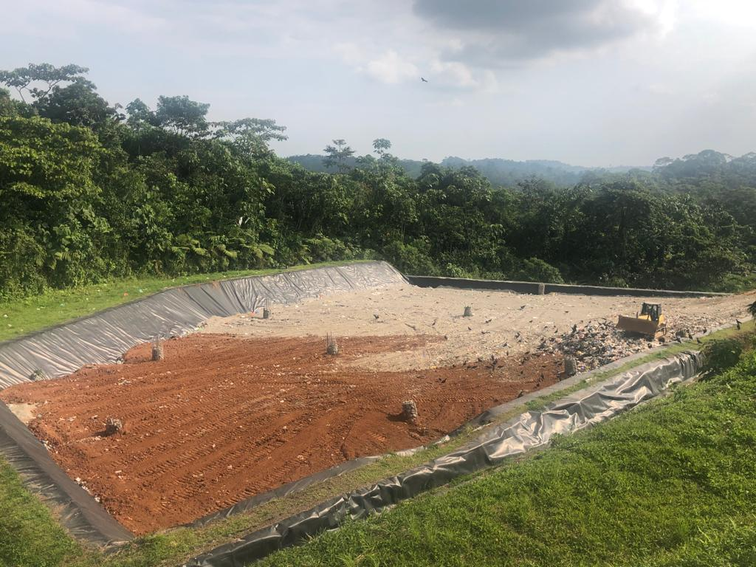
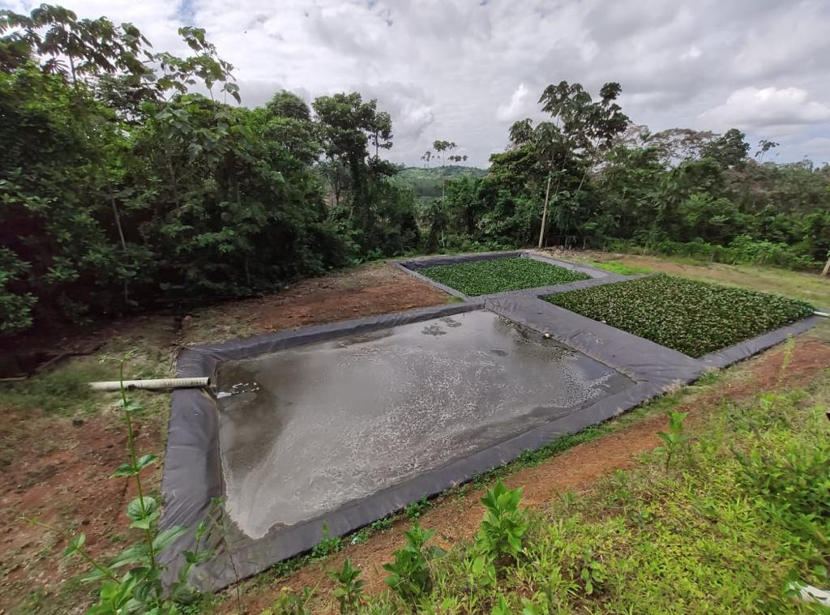
Disposición final
Celda de disposición final
Planta de tratamiento de lixiviados

Slide 14
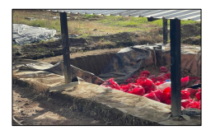
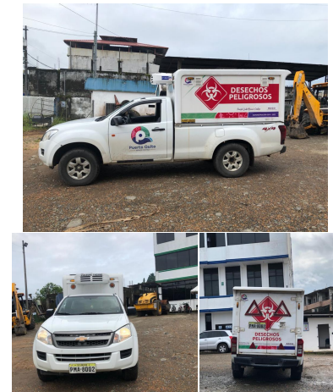
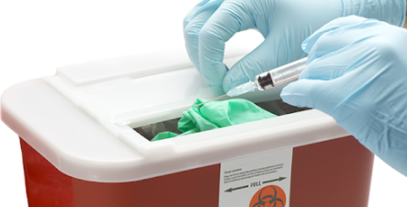
Gestión de residuos sanitarios peligrosos

Slide 15
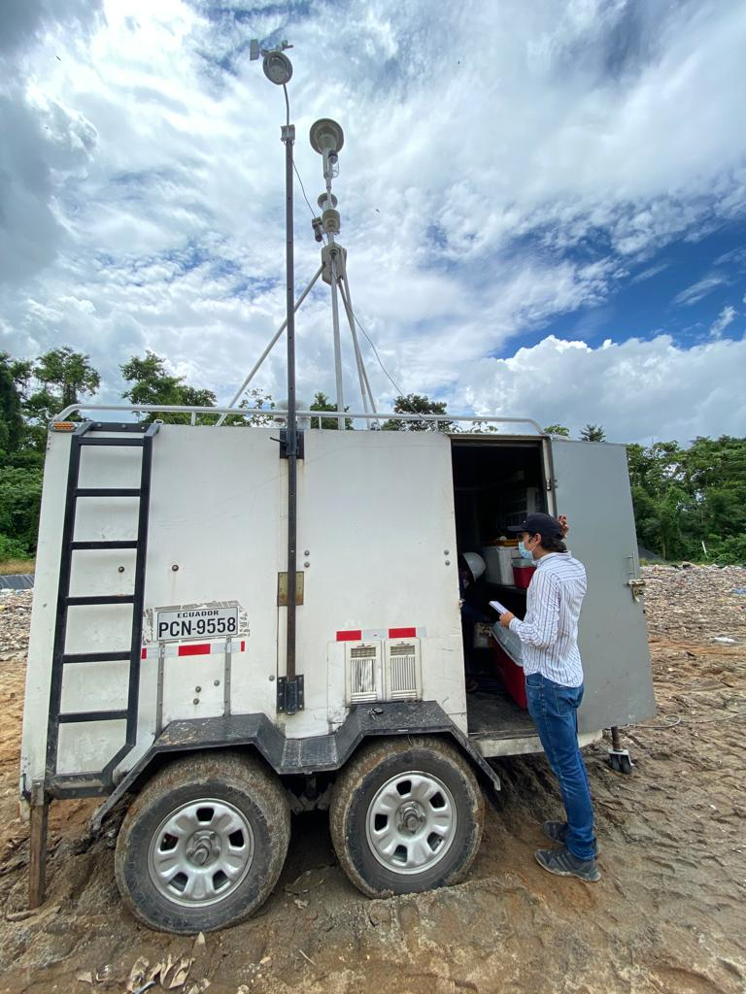
Ejecución del plan de monitoreo del medio físico
Monitoreo de calidad de aire (monitoreo de aire ambiente y monitoreo de fuentes fijas (chimeneas))

Slide 16
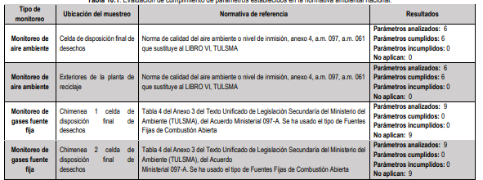
Ejecución del plan de monitoreo del medio físico
Monitoreo de calidad de aire (monitoreo de aire ambiente y monitoreo de fuentes fijas (chimeneas))

Slide 17
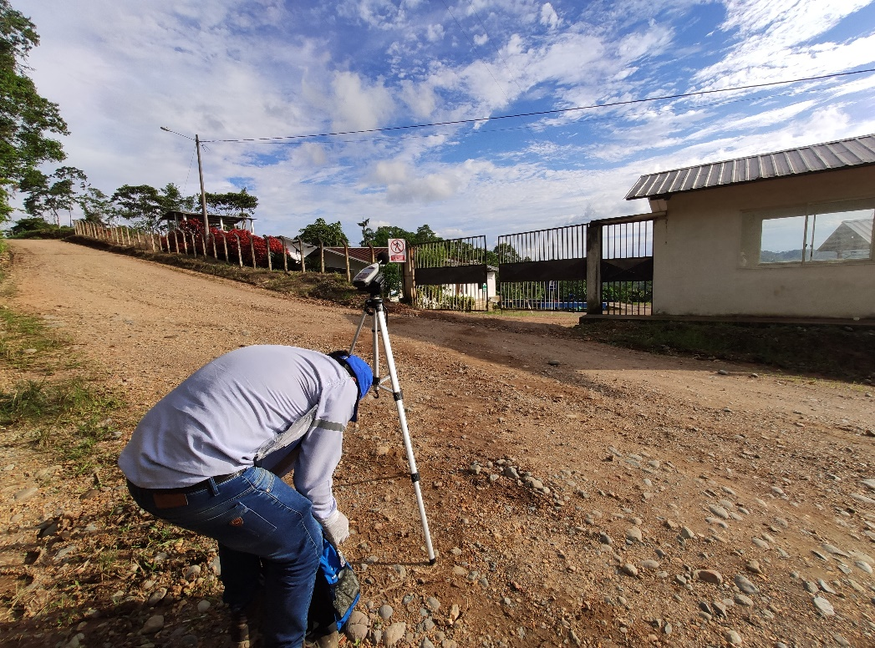
Ejecución del plan de monitoreo del medio físico
Monitoreo de ruido

Slide 18
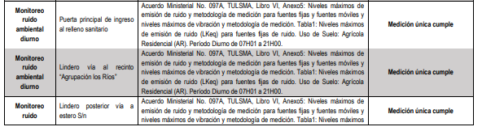
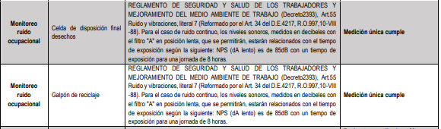
Ejecución del plan de monitoreo del medio físico
Monitoreo de ruido

Slide 19
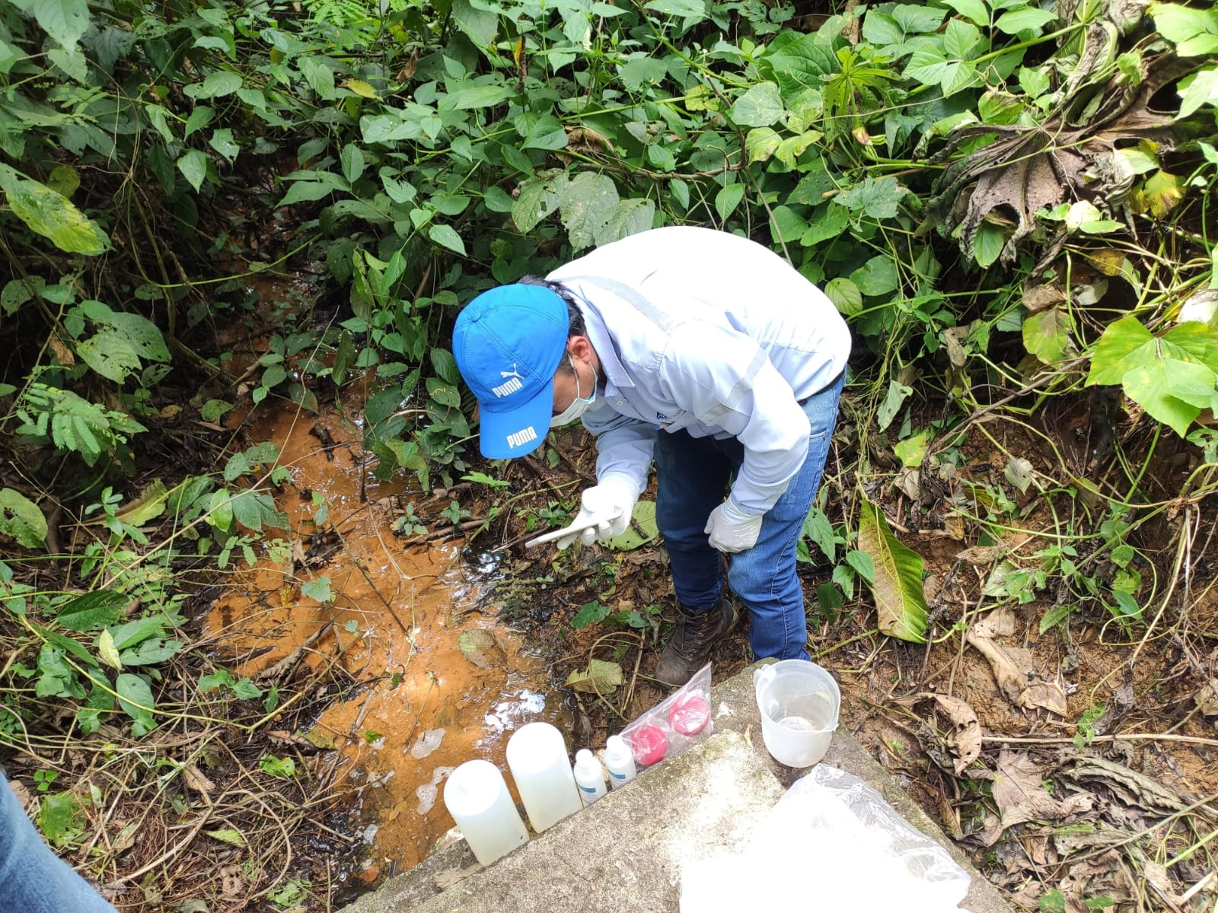
Ejecución del plan de monitoreo del medio físico
Monitoreo de calidad de suelo

Slide 20
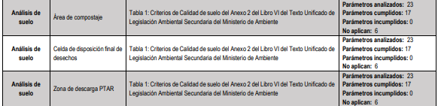
Ejecución del plan de monitoreo del medio físico
Monitoreo de calidad de suelo

Slide 21
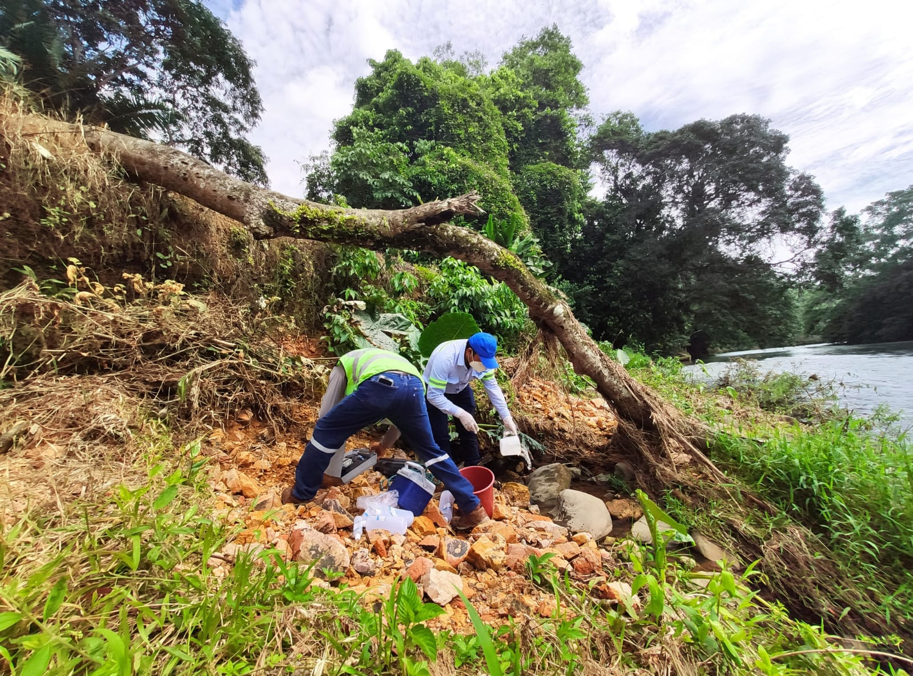
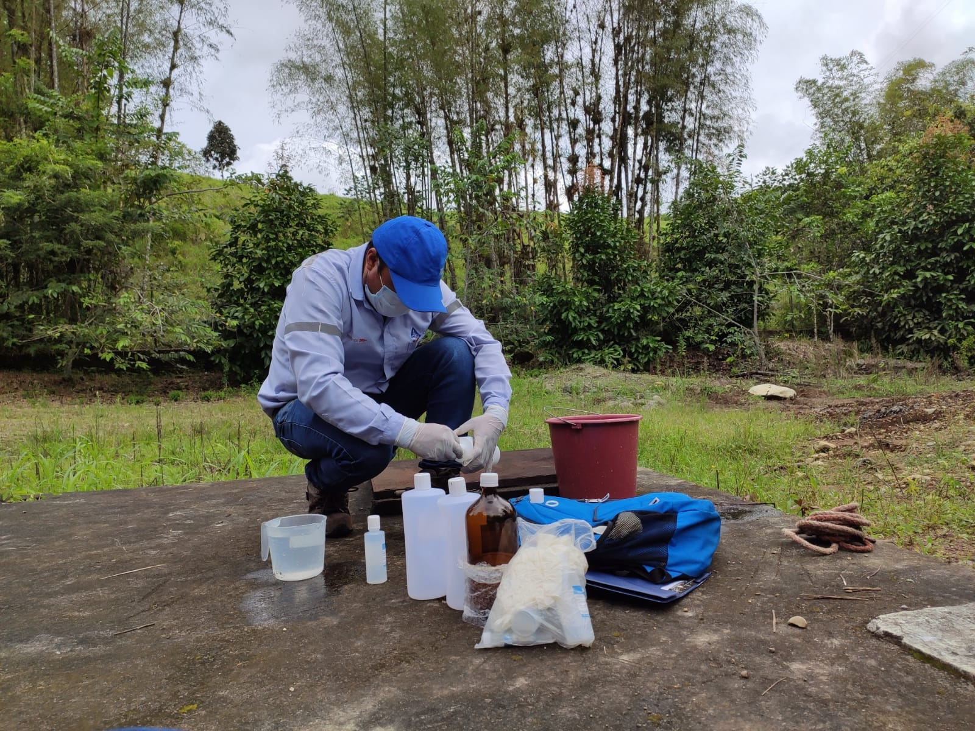
Ejecución del plan de monitoreo del medio físico
Monitoreo de calidad de agua

Slide 22
Ejecución del plan de monitoreo del medio físico
Monitoreo de calidad de agua

Slide 23
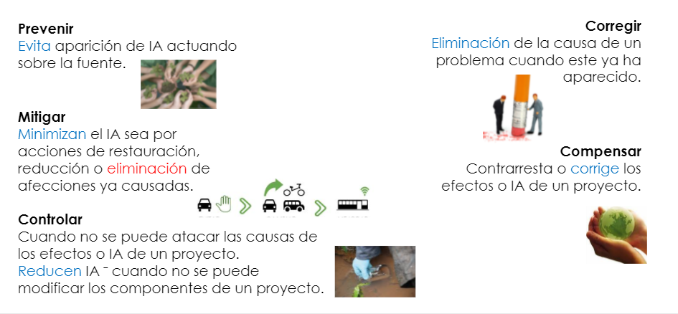
Plan de Manejo Ambiental

Slide 24
Plan de Manejo Ambiental
1. Plan de Prevención y Mitigación de Impactos
2. Plan de Manejo de Desechos
3. Plan de Comunicación, Capacitación y Educación Ambiental
4. Plan de Relaciones Comunitarias
5. Plan de Contingencias
6. Plan de Seguridad Y Salud Ocupacional
7. Plan de Monitoreo, Control y Seguimiento
8. Plan de Rehabilitación de Áreas Afectadas
9. Plan de Cierre, Abandono y Entrega del Área

Slide 25
GRACIAS TOTALES

